Slide 1
《操作系统》
第十章 实验课
实训4：内核安全模块之SELinux
中国科学院大学
2020年7月31日

Slide 2
实验内容
任务一：启用SELinux内核安全模块 (30min)
任务二：使用Apache Web 服务器验证SELinux内核安全模块 (60min)

Slide 3
SELinux
操作系统有两类访问控制。标准Linux安全是一种DAC，SELinux为Linux增加了一个灵活的和可配置的的MAC
标准Linux安全是一种DAC，SELinux为Linux增加了一个灵活的和可配置的的MAC

Slide 4
访问控制
自主访问控制（Discretionary Access Control，DAC）：所谓DAC主要是指在没有启用SELinux的Linux系统中，系统会依据资源的rwx权限以及用户身份（进程所有者）来判断是否具有资源访问的权限。
使用DAC的缺点在于：
root具有最高权限：对于root用户而言，其具有系统最高的权限，因此各种rwx设置对于root用户而言形同虚设。
用户可以获取进程修改文件资源的访问权限：如果将某个资源的权限设置为777，那么该目录可以被任何用户读写操作

Slide 5
SELinux
SELinux是一个安全体系结构，它通过LSM(Linux Security Modules)框架被集成到Linux Kernel 2.6.x中
在使用了 SELinux 的操作系统中，决定一个资源是否能被访问的因素除了上述因素之外，还需要判断每一类进程是否拥有对某一类资源的访问权限。即使是以 root 身份运行的服务进程，一般也只能访问到它所需要的资源。
这种权限管理机制的主体是进程，也称为强制访问控制（MAC）。 简单而言，在DAC中控制的主体（subject）是用户，而MAC中控制的对象是进程。

Slide 6
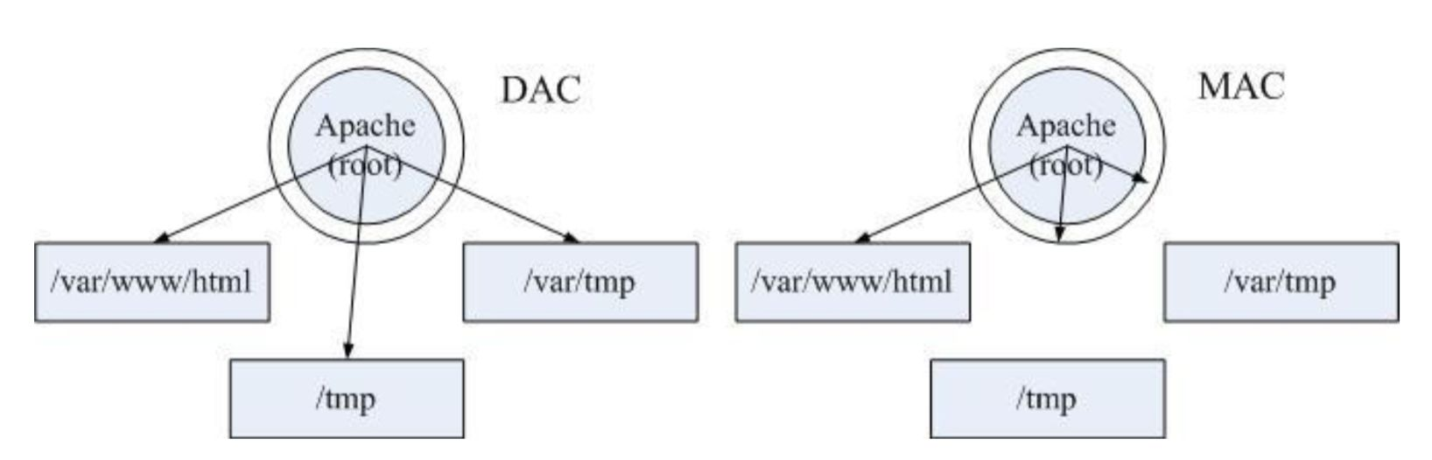
SELinux
在 DAC 模式下，只要相应目录有相应用户的权限，就可以被访问。而在 MAC 模式下，还要受进程允许访问目录范围的限制。

Slide 7
SELinux
SELinux有三种模式：
Enforceing：强制模式，SELinux启用
Permissive：宽容模式，SELinux的安全策略不强制执行，但是会有相应的警告信息记录到日志文件中，一般用于SELinux的调试
Disabled：关闭模式
查看SELinux的运行状态，需要使用如下命令：
或者
getenforce
sestatus

Slide 8
SELinux
修改SELinux的运行模式，主要有两种方法，一种是用命令行，另外一种是直接修改SELinux的配置文件
命令行的方式只能为Enforce和Permissive的相互切换，不能进行关闭，其命令格式为：
要想关闭或者开启SELinux，只能修改SELinux的配置文件，其位置为/etc/selinux/config，打开该文件后，可以看到其中有两行信息：
我们只要将SELINUX行设置为对应模式即可，需要注意的是如果从enforcing或permissive模式切换为disabled模式，或者反过来，则需要重启系统才能生效。在disabled模式下，无法使用setenforce命令。
setenforce [0|1] //其中1为enforcing模式，0为permissive模式
SELINUX=enforcing
SELINUXTYPE=targeted

Slide 9
SELinux
系统中通常有大量的文件和进程，为了节省时间和开销，通常我们只是选择性地对某些进程进行管制。而哪些进程需要管制、要怎么管制是由政策决定的。
一套政策里面有多个规则。部分规则可以按照需求启用或禁用。
规则是模块化、可扩展的。
在安装新的应用程序时，应用程序可通过添加新的模块来添加规则。用户也可以手动地增减规则。

Slide 10
SELinux
“安全上下文有四个字段”:
SELinux可支持多种控制机制，包括必须的TE、可选的MLS、MCS，所以它使用的安全上下文可以包含更多的内容，
比如：system_u:system_r:virtd_t:s0-s0:c0.c1023

Slide 11
SELinux
安全上下文有四个字段，分别用冒号隔开。形如：system_u:object_r:admin_home_t:s0，含义如下：
role：角色，通过该字段，可以知道这个资料是属于进程、文件资源还是代表使用者，一般的角色有：
object_r：代表的是文件或目录等文件资源
system_r：代表的是进程，不过一般使用者也会被指定为 system_r

Slide 12
SELinux
安全上下文有四个字段，分别用冒号隔开。形如：system_u:object_r:admin_home_t:s0，含义如下：
type：类型，最重要，在预设的 targeted 政策中， identify 与 role 字段基本上是不重要的，而 type 是最重要的，基本上，一个主体进程能不能读取到这个文件资源，与类型字段有关，而类型字段在文件与进程的定义不相同：
type：在文件资源（object）上面称为类型（type）
domain：在主体进程（subject）则称为领域（domain）
level: MLS安全级别，仅在MLS模式下起作用。

Slide 13
SELinux 基本操作
查询文件或目录的安全上下文：
命令基本用法
查询进程的安全上下文
命令基本用法
ls -Z <文件或目录>
ps auxZ | grep -v grep | grep <进程名>

Slide 14
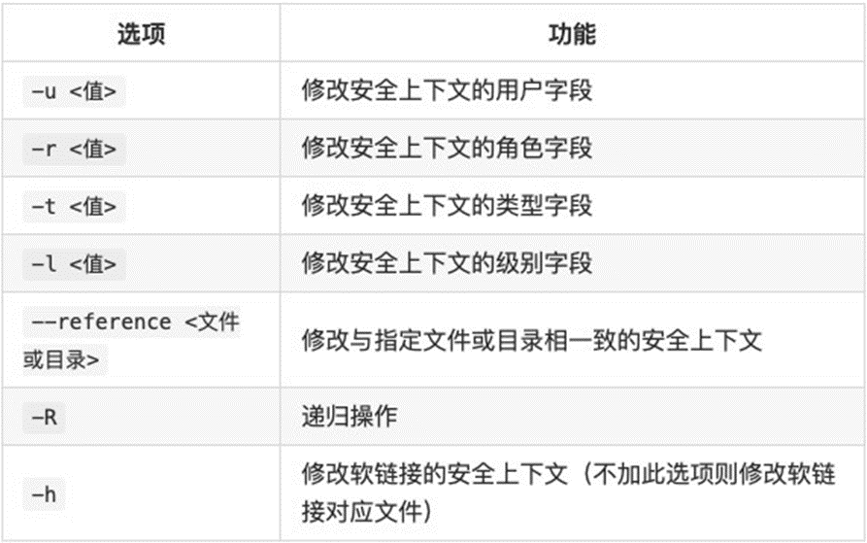
SELinux 基本操作
手动修改文件或目录的安全上下文
命令基本用法
chcon <选项> <文件或目录 1> [<文件或目录 2>...]

Slide 15
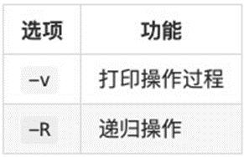
SELinux 基本操作
把文件或目录的安全上下文恢复到默认值
命令基本用法
查询系统中的布尔型规则及其状态
命令基本用法
restorecon [选项] <文件或目录 1> [<文件或目录 2>...]
getsebool -a

Slide 16

SELinux 基本操作
开关一个布尔型规则
命令基本用法
添加目录的默认安全上下文
命令基本用法
setsebool [选项] <规则名称> <on|off>
semanage fcontext -a -t <文件安全上下文中的类型字段> "<目录（后面不加斜杠）>(/.*)?"

Slide 17

Apache
Apache是世界使用排名第一的Web服务器软件
可以运行在几乎所有广泛使用的计算机平台上，由于其跨平台和安全性被广泛使用，是最流行的Web服务器端软件

Slide 18
Links
Links浏览器，是一个带有ncurse界面的文本模式WEB浏览器
Links的安装与使用 Links的基本操作
yum install links #安装Links
links URL #使用Links访问指定网站
Esc键：调出Links顶部菜单。
方向键：选择不同的项目，展示下拉菜单或者翻页。
Q键：退出Links：

Slide 19
任务1：启用SELinux内核安全模块
任务描述
安装SELinux,获取当前SELinux的状态并给出解释；
切换SELinux 运行模式
检查安全上下文，并对结果给出解释
审核要求
提交相关源码与过程截图。
Notes:
参考：

Slide 20
任务2：使用Apache Web 服务器验证SELinux内核安全模块
任务描述
安装并启动httpd、links；
使用httpd、links验证SELinux；
审核要求
提交相关源码与过程截图。
Notes:
参考：

Slide 21
结束
谢谢

